Slide 1


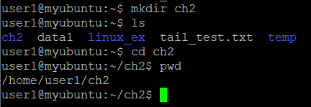

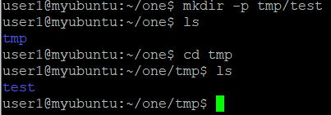


디렉터리 사용 명령
실습
현재 위치를 확인한다. 홈 디렉터리가 아니면 홈 디렉터리로 이동한다.
실습을 위한 기본 디렉터리를 만든다. 먼저 홈 디렉터리에 linux_ex 디렉터리를 만들고 그 디렉터리로 이동한다. 앞으로 모든 실습은 이 디렉터리 아래에서 한다.
2장의 실습이니 ch2 디렉터리를 만들고 그 디렉터리로 이동하여 현재 위치를 알아본다.
one, two, three 디렉터리를 동시에 만든다.
one 디렉터리 아래에 tmp/test 디렉터리를 만든다. 중간 경로인 tmp 디렉터리가 자동 생성되도록 한다.
one 디렉터리를 rmdir 명령으로 삭제해본다. 삭제되는가?
two, three 디렉터리를 동시에 삭제한다.
실습을 마치고 홈 디렉터리로 이동한다.

